Slide 1
| Fleirspråklegheit

Slide 2
Fleirspråklegheit
dei fleste land i verda er fleirspråklege
omtrent halvparten av befolkninga på jorda bruker meir enn eitt språk kvar dag

Slide 3
Majoritetsspråk og minoritetsspråk
det offisielle hovudspråket i eit land er majoritetsspråket
eit minoritetsspråk blir snakka av etniske minoritetar

Slide 4
Språksituasjonen i Noreg
majoritetsspråket har to variantar av skriftspråket: bokmål og nynorsk
samisk er offisielt minoritetsspråk
Noreg har fleire uoffisielle minoritetsspråk

Slide 5
Innvandrarspråk
Innvandrarar i Noreg har norsk som andrespråk
Morsmålet eller førstespråket er det språket vi lærer som barn
Førstespråket til innvandrarane er minoritetsspråk

Slide 6
Språkleg påverknad:
dei fleste orda vi bruker i norsk, er ord frå andre språk
hanseatane (tyske kjøpmenn) importerte ei rad ord til norsk i høgmellomalderen (1350 – 1500)
i dag er påverknaden frå engelsk størst

Slide 7
Norsk skrivemåte av engelske ord
På norsk skriv vi
kaps
snaksy
rapp
breikdans

Slide 8
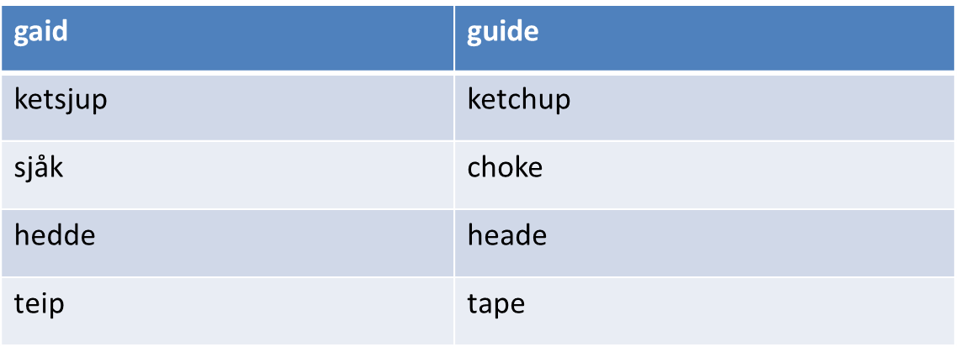
Norsk skrivemåte av engelske ord
Men her kan vi velje mellom norsk og engelsk skrivemåte:

Slide 9
Slang
er eit bevisst avvik frå normalspråket
er eit gruppespråk med spesielle ord og vendingar som strekar under tilhøyrsle
«kebabnorsk» er ein type slang som har oppstått i kontakt mellom norsk, arabisk og pakistansk ungdom

Slide 10
Språkleg påverknad frå ny teknologi
bruken av datamaskinar og mobiltelefonar har skapt ein eigen terminologi (fagspråk)
det gjeld spesielt sms-språk

